Slide 1


SIS-QSF (Sistema buzón de quejas, sugerencias y felicitaciones)
Ingeniería de Software.
Integrantes del equipo:
Luis Alberto Ignacio Esteban.
José Luis González Ruiz.
Cristian Benigno Morales Morales.
Briyant Ivan Zeuz Perez Reyes.
Ing. Sistemas Computacionales. Docente: Gustavo Ivan Vega Olvera.

Slide 2

COMUNICACIÓN CON EL CLIENTE
Con esta primera interacción se pretende:
Conocer la problemática.
Conocer mas a fondo cada uno de los procesos del negocio.
Saber los procesos principales.
Utilizando el dialogo y una encuesta concreta como herramienta de recolección de información.
Z

Slide 3

¿QUE OBTENEMOS DE ESTE PRIMER CONTACTO?.
El ambiente general del negocio.
El modelo del negocio.
Listado de funciones o actividades dentro del negocio.
Cualquier información que nos ayudara en el proceso de redacción de los requerimientos funcionales .
Z

Slide 4

ALCANCE O AMBITO DEL SISTEMA.
Como alcance se pretende diseñar y desarrollar un sistema SIS-QSF (Sistema de Quejas, Sugerencias y/o Felicitaciones) como un medio de comunicación entre los clientes (Estudiantes) y el instituto, que contribuya en la verificación del cumplimiento de los servicios ofrecidos a los estudiantes durante su formación profesional.
Z

Slide 5

META PRINCIPAL.
Una de las metas principales es crear una solución que gestione de manera más rápida y eficaz cada una de las quejas o sugerencias emitidas, buscando reemplazar el proceso tradicional de emisión en papel por un proceso óptimo a través del uso de TICs.
Z

Slide 6

PERSPECTIVA DEL PRODUCTO
El sistema SIS-QSF funcionará en un entorno de escritorio (por parte del administrador) en donde este podrá llevar toda la gestión de los servicios solicitados y en un entorno WEB (para el cliente-estudiante) en el que los estudiantes podrán manifestar sus quejas o sugerencias. El sistema funcionara de manera independiente por lo que no interactúa con algún otro sistema.
Z

Slide 7
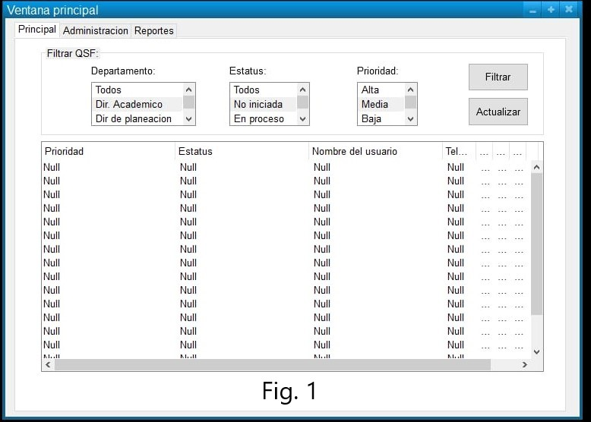

HERRAMIENTA DE PROTOTIPADO.
CU_313 Administración de la queja.
PENCIL PROJECT.
Z

Slide 8
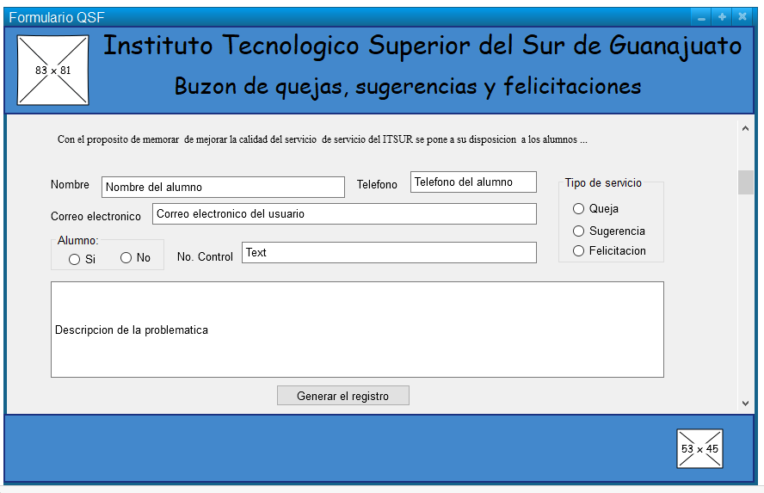
HERRAMIENTA DE PROTOTIPADO.
CU_317 Generar o emitir una QSF.
Z

Slide 9
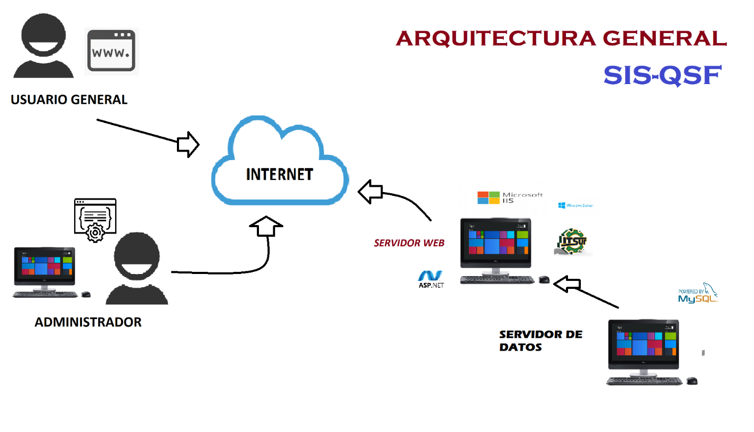
ARQUITECTURA GENERAL DEL PRODUCTO.
C

Slide 10
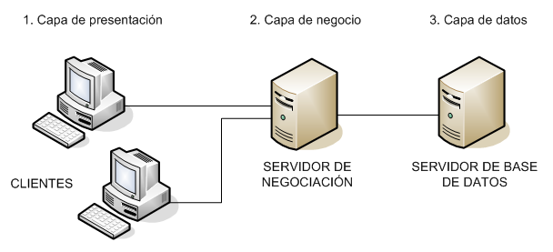
MODELO DE PROGRAMACION: POR CAPAS.
C

Slide 11
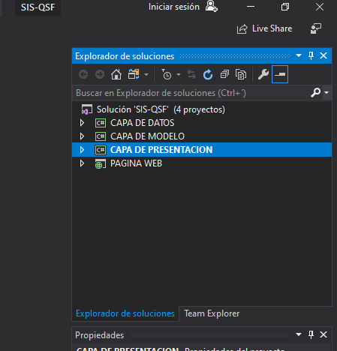

ENTORNO DE DESARROLLO.
C

Slide 12




TECNOLOGIAS A UTILIZAR.
Para el desarrollo de la página web:
ASP.net.
Para el aplicación de escritorio:
C#.
Para los servidores:
Windows Server 2016 con IIS 10.0.
MySQL versión Community.
L

Slide 13
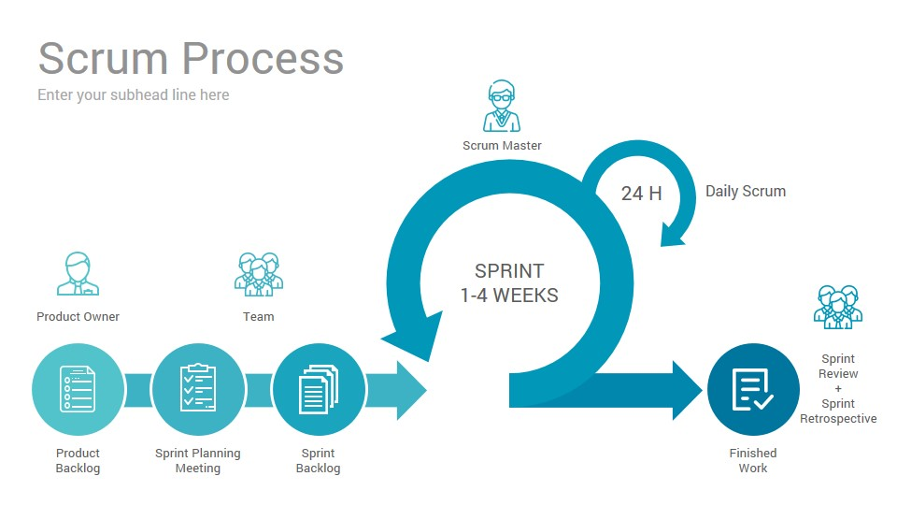
METODOLOGIA DE DESARROLLO DE SOFTWARE.
L

Slide 14




SCRUM: ROLES Y RESPONSABILIDADES.
SCRUM MASTER.
Briyant Ivan Zeuz Perez Reyes.
PRODUCT OWNER.
Luis Alberto Ignacio Esteban.
EQUIPO DESARROLLADOR.
Cristian Benigno Morales Morales.
José Luis González Ruiz.
L

Slide 15
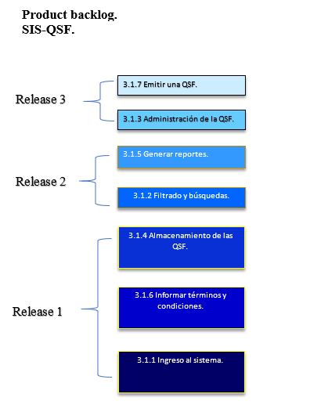
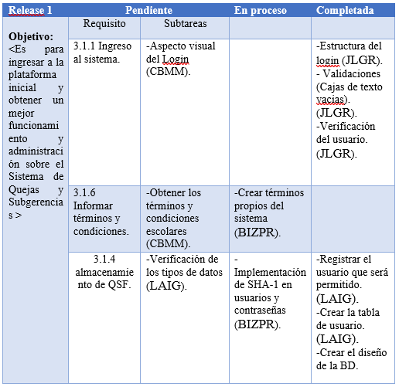
PLANIFICACION DEL PRIMER SPRINT Y PRODUCT BACKLOG.
L

Slide 16
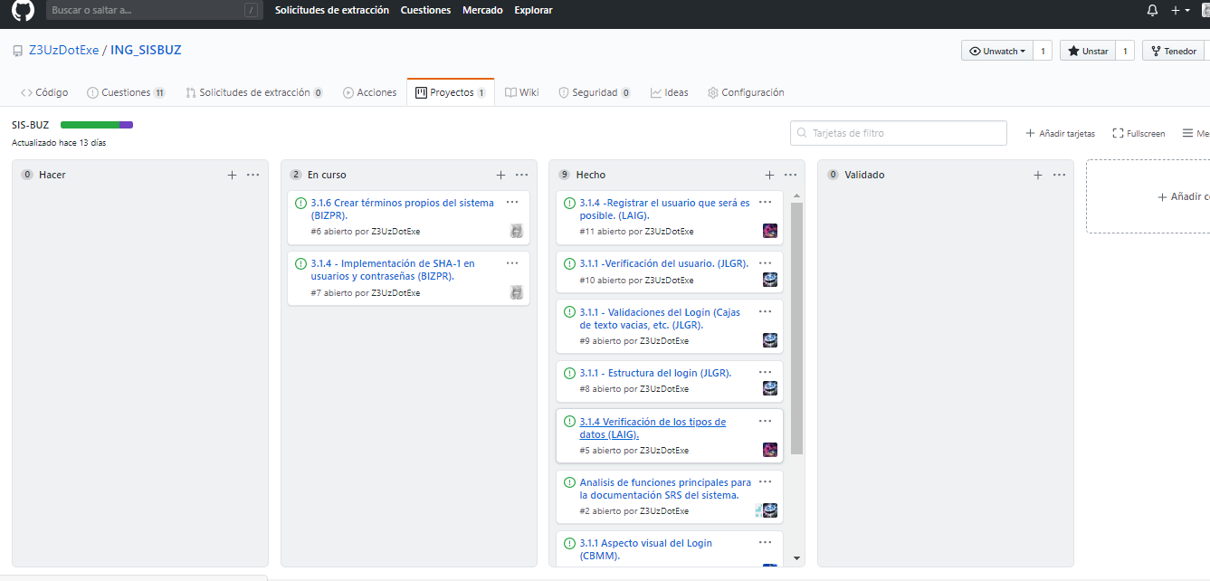

GITHUB COMO TABLERO DE ACTIVIDADES.
L

Slide 17
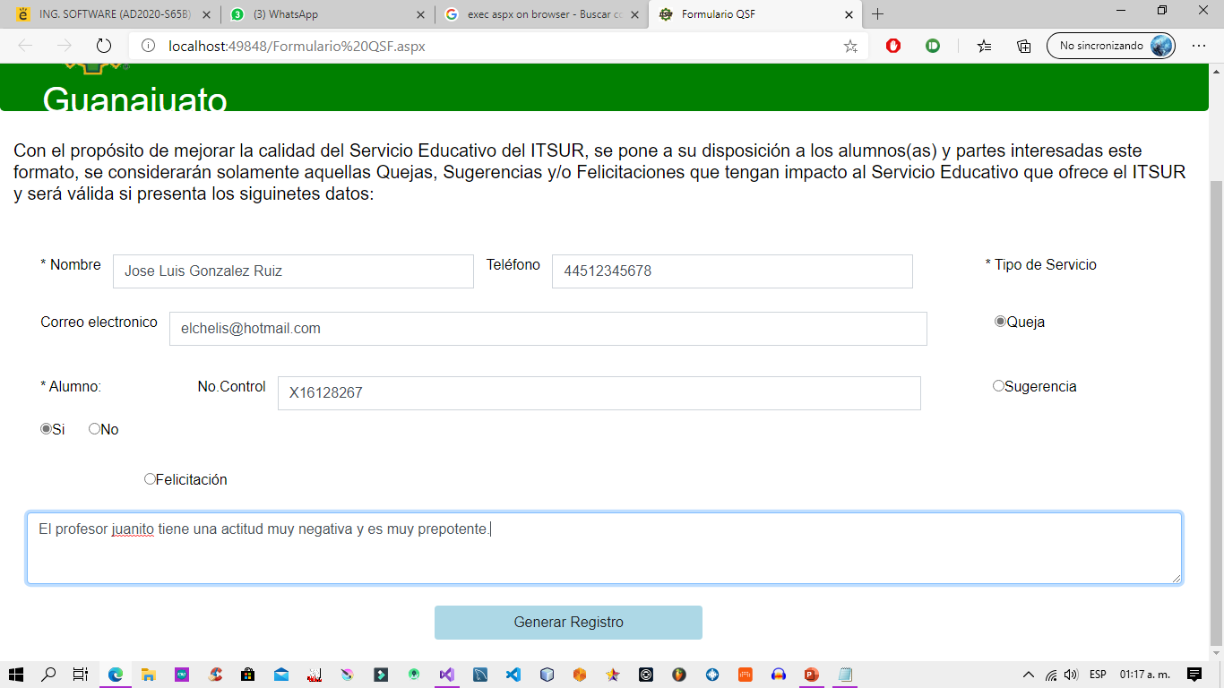
PRODUCTOS FINALES DE LOS SPRINTS.
PAGINA WEB:
J

Slide 18

PRODUCTOS FINALES DE LOS SPRINTS.
APLICACIÓN DE ESCRITORIO:
L

Slide 19
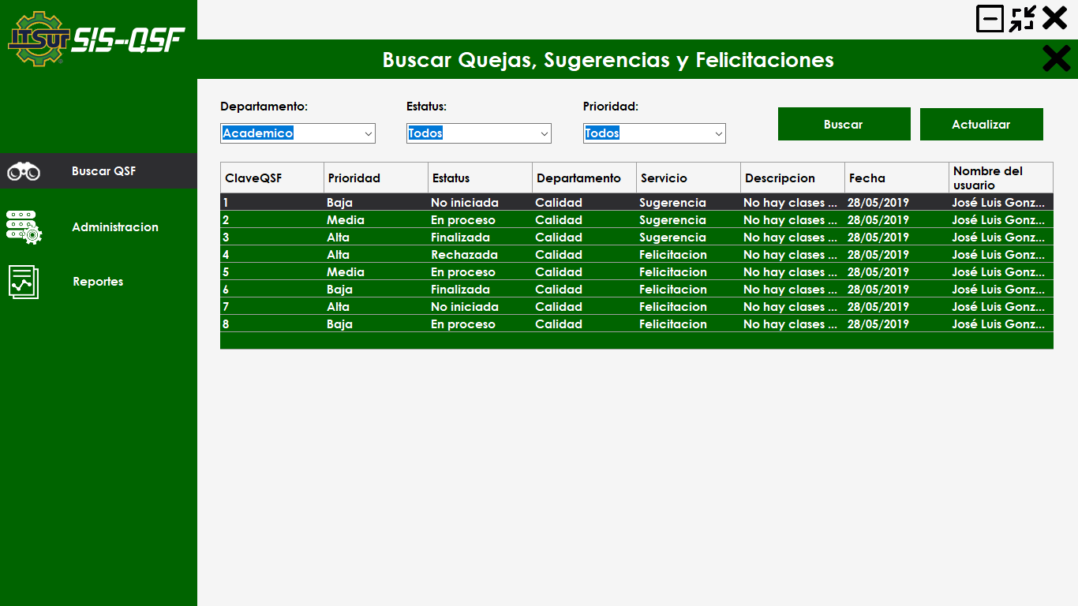
L

Slide 20
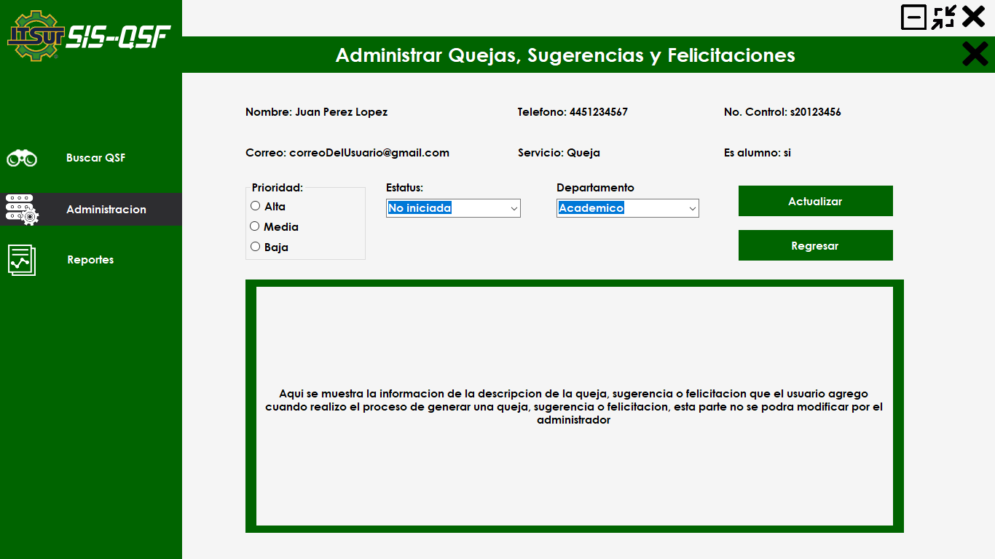
L

Slide 21
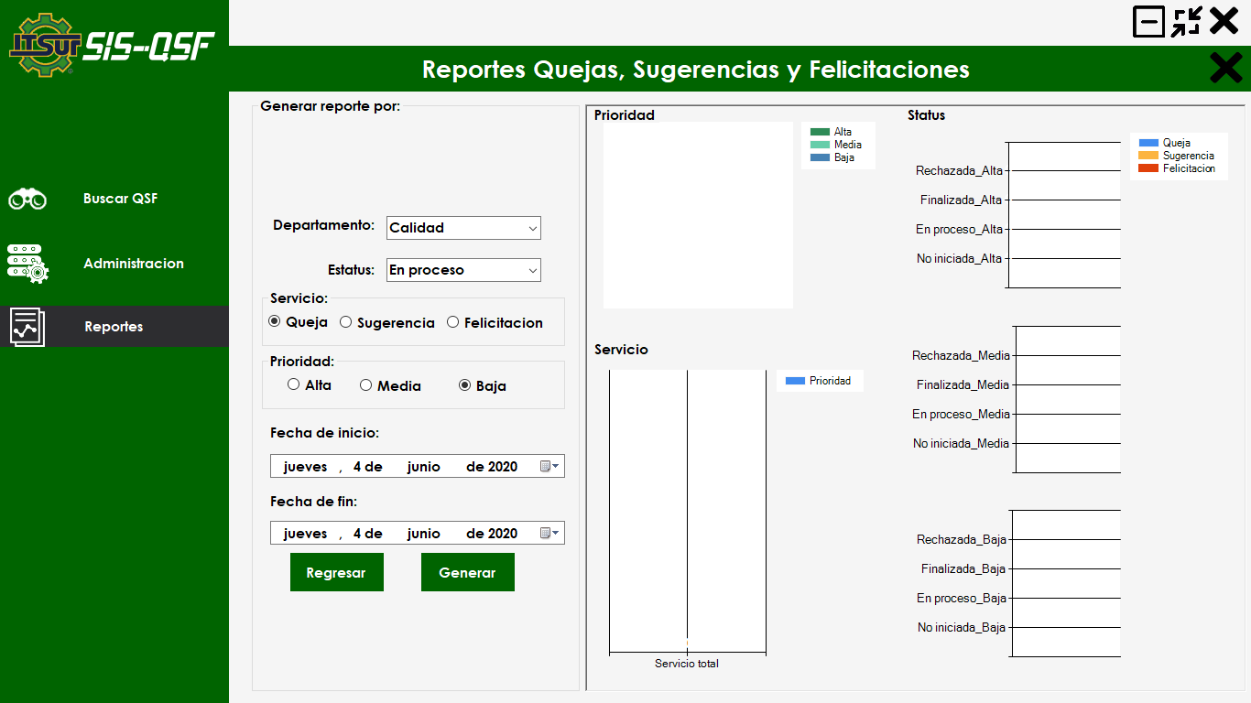
C

Slide 22
CONCLUSIONES.

